Slide 1
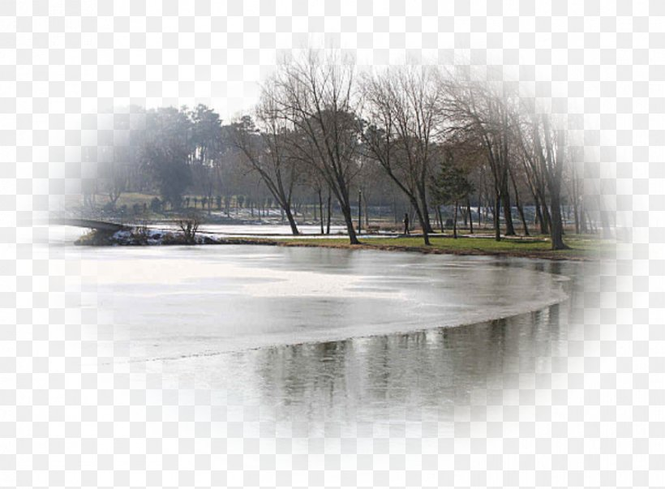

Slide 2
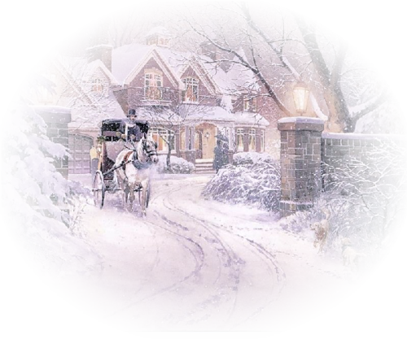
Para lá da porta
Por Margarida Brito

Slide 3
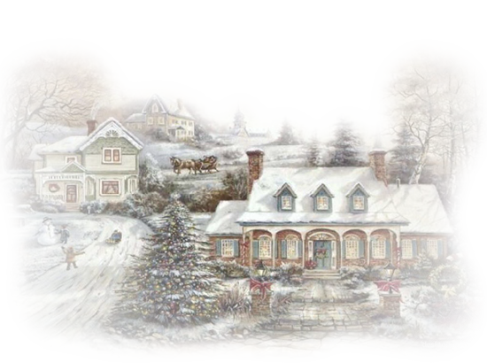
Para lá da porta há sempre
um espaço que é único.

Slide 4

Para trás fica a rua, as gentes com quem nem sempre te apetece cruzar,

Slide 5
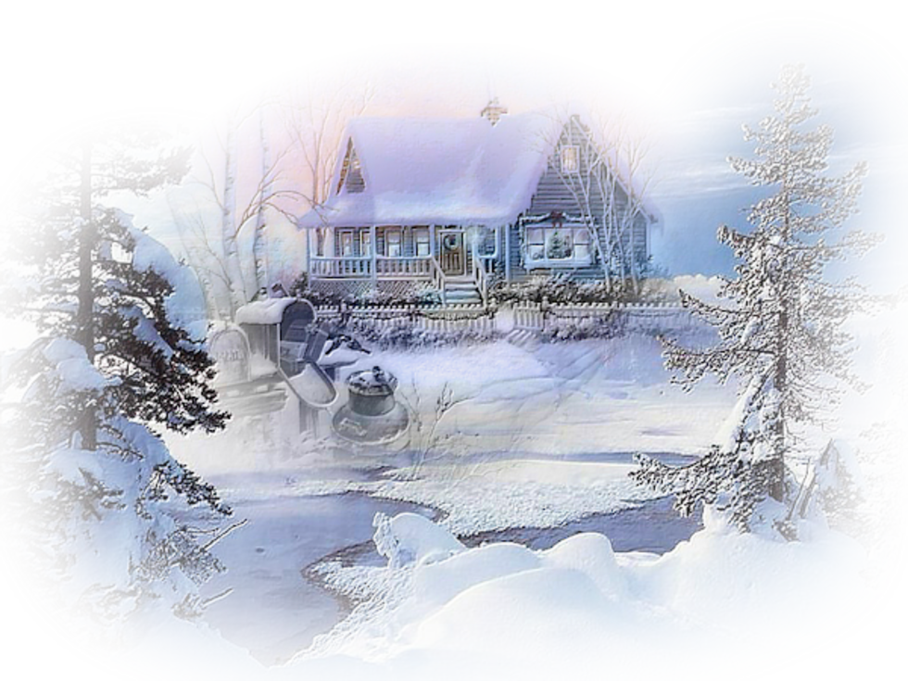
a pior das rotinas a que te é imposta, os ruídos, os atropelos, os desencontros,

Slide 6

as caras fechadas, o frio ou o vento que nem sempre te apetecem abraçar.

Slide 7
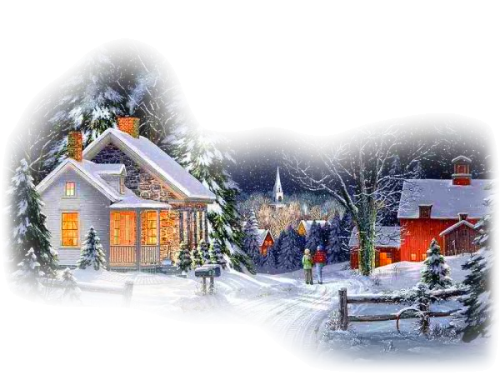
Para lá da porta, do lado de
dentro, há só tu ou nós,

Slide 8

há aromas que só tu reconheces porque são teus, a essência perfeita que resulta dos banhos, dos perfumes,

Slide 9

da roupa da tua cama, das alfazemas e sabonetes que têm as tuas gavetas, do teu ph e do teu adn.

Slide 10
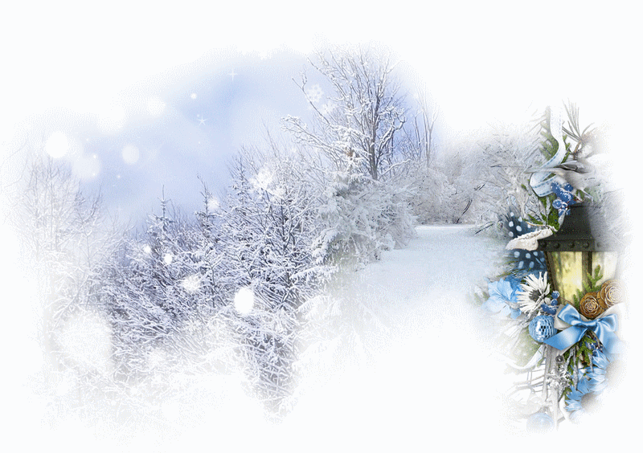
Há uma claridade que sabes que vem de ti, das cores que escolheste para te receber todos os dias.

Slide 11

Há a nostalgia de alguns dias misturada com a alegria de outros.

Slide 12
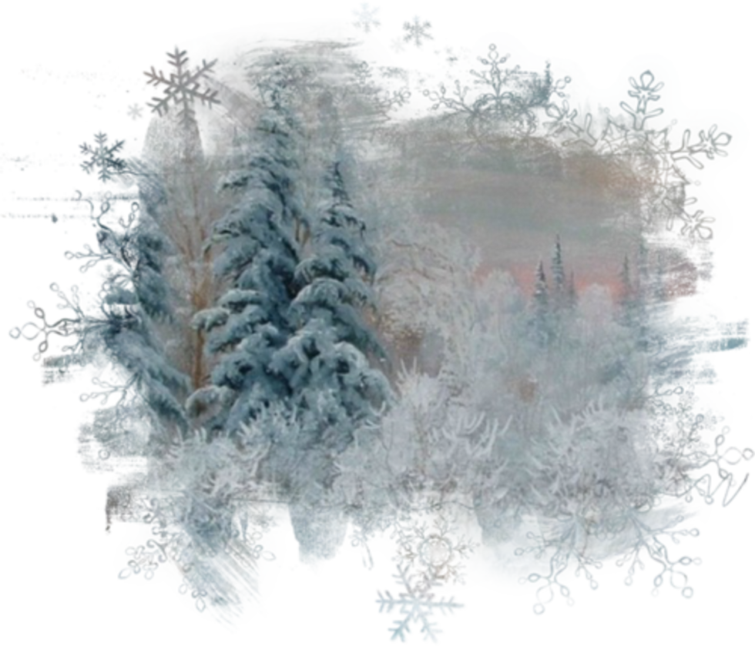
De vez em quando há vozes e risos.

Slide 13
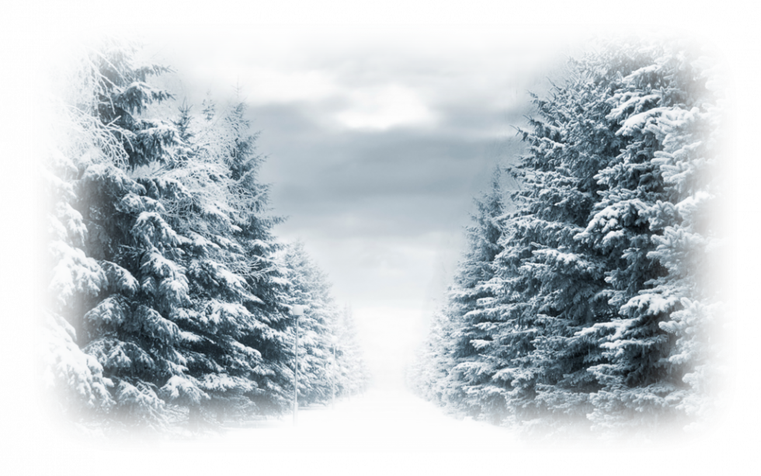
De vez em quando há silêncios momentâneos e em certos dias há silêncios profundos.

Slide 14
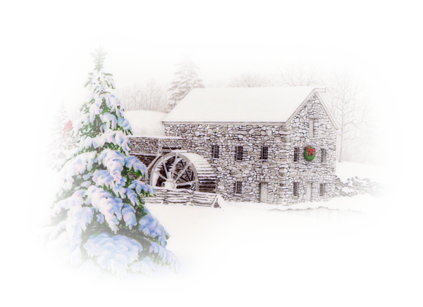
Há a luz indireta dos teus candeeiros
e a quente das tuas velas.

Slide 15
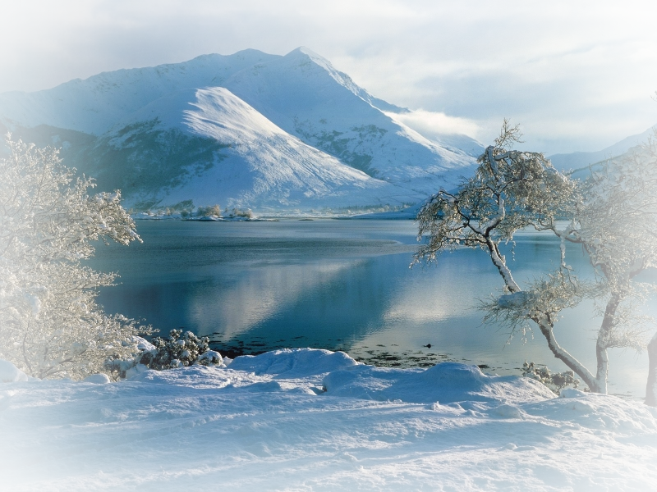
Há a espessura dos teus edredons e dos teus turcos e um cheiro que te conforta num banho de espuma.

Slide 16
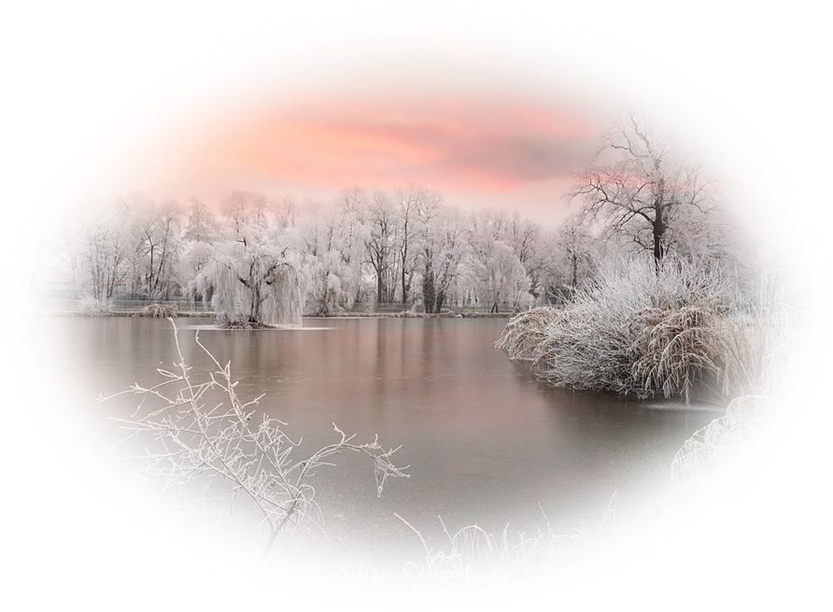
Há a textura das tuas paredes, as confidências que só elas sabem e os seus inúmeros amparos.

Slide 17
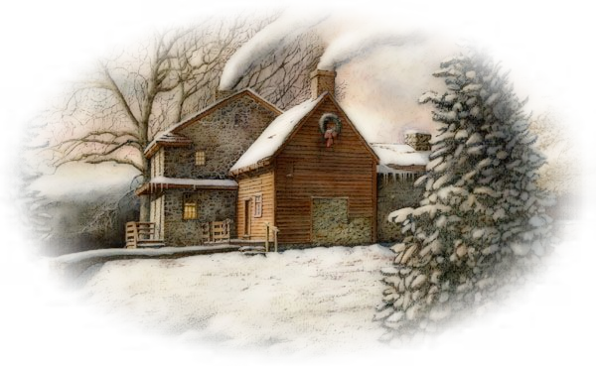
Para lá da porta há sempre um espaço que te recebe e que é o verdadeiro mundo.

Slide 18
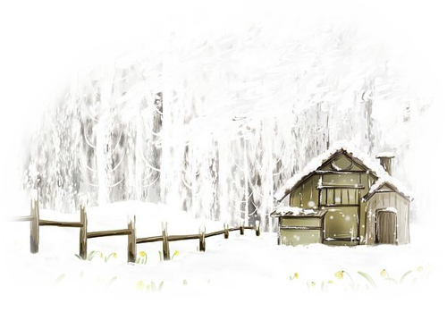
Aquele que desenhaste milimetricamente para quando fechas a porta deixar do lado de fora o avesso de ti.»

Slide 19
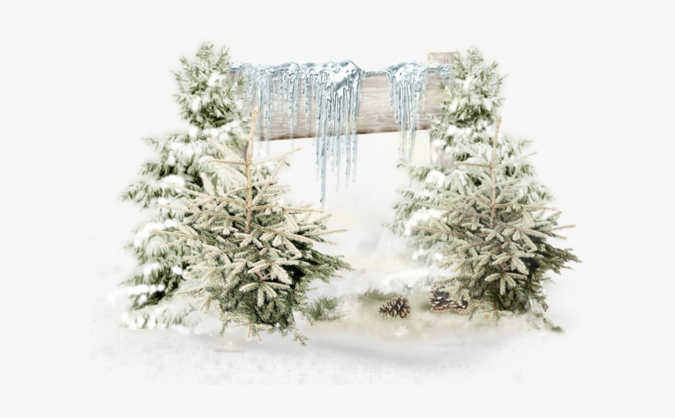

Imagens Internet
Autor do Texto:Margarida Brito
Música:Mary-Jess- Lighthouse Of Mine
Formatação: Olga Lopes
lopesolg@gmail.com
www.facebook.com/olga.lopes.16
www.youtube.com/c/olgalopes
www.sergrasan.com

